Slide 1
大班语言：毕业联系册

Slide 2
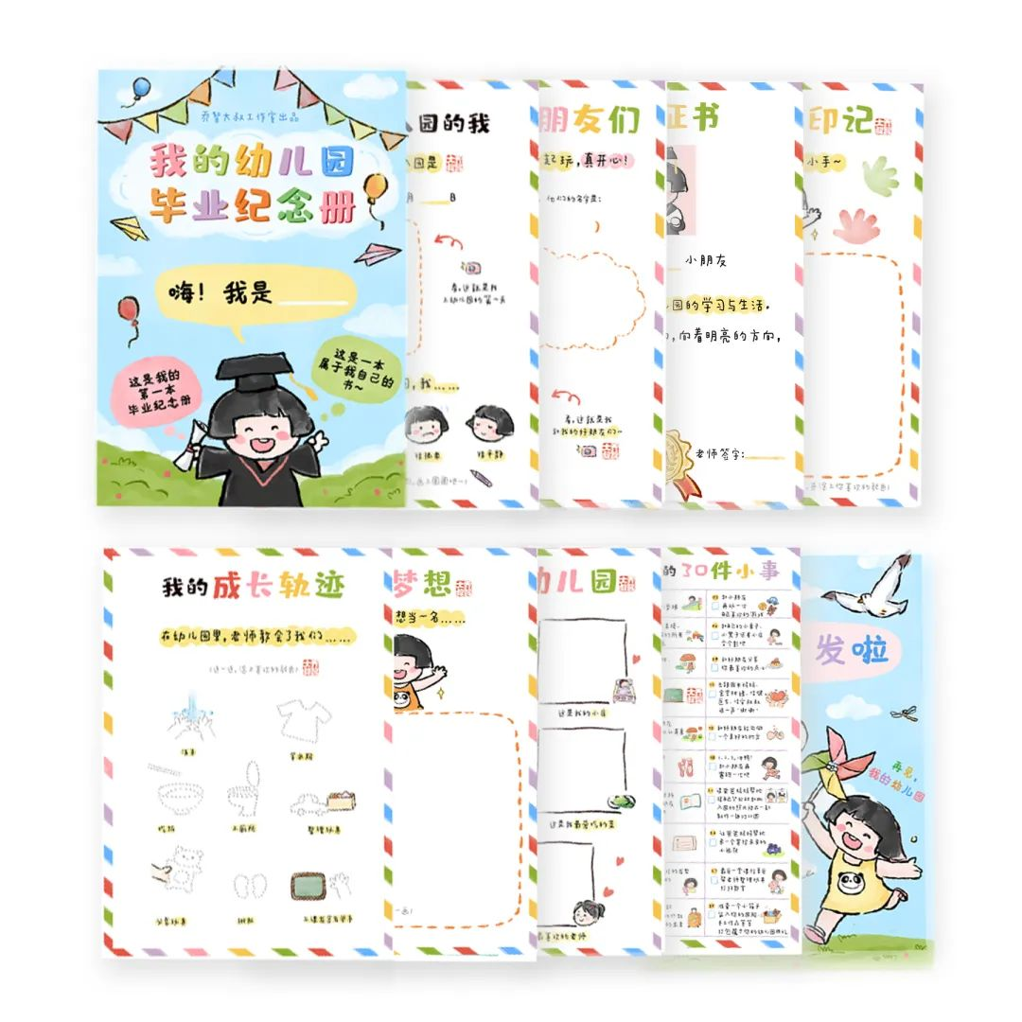

Slide 3


Slide 4
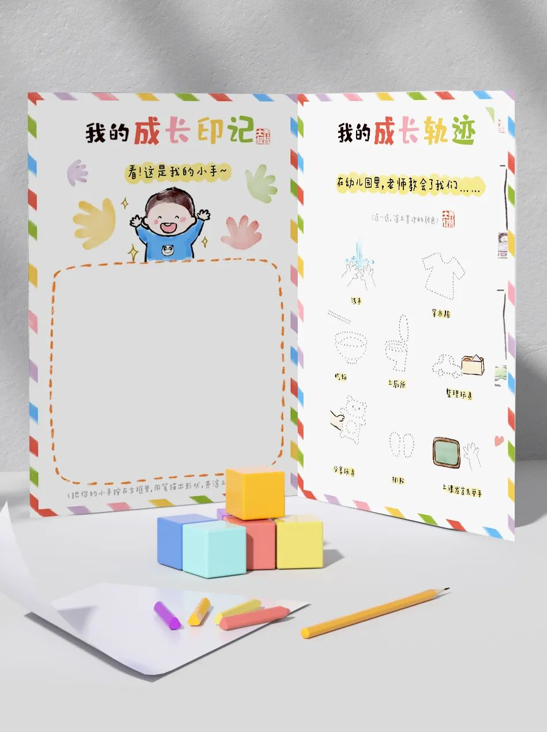

Slide 5



Slide 6
